Slide 1
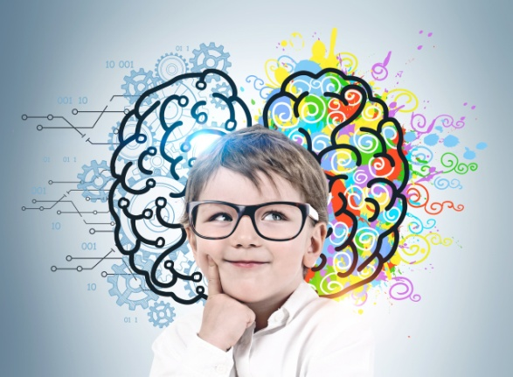
Использование нейропсихологической технологии в работе с детьми дошкольного возраста 3-4 года.
Подготовила : воспитатель Махова Т.Ю.
МДОУ №21 «Ласточка» ЯМР
2024г.

Slide 2
Эффективность нейропсихологического подхода
ИГРОВАЯ ТЕХГОЛОГИЯ
ЗДОРОВЬЕСБЕРЕГАЮЩАЯ ТЕХНОЛОГИЯ

Slide 3
НЕПОДВИЖНЫЙ РЕБЕНОК - НЕ РАЗВИВАЕТСЯ.
универсальные профилактические
Нейропсихологические игры и упражнения

Slide 5
1 БЛОК РАЗВИТИЯ МОЗГА
РЕГУЛЯЦИЯ ТОНУСА И БОДРСТВОВАНИЯ
УПРАЖЕНИЯ
- упражнения на напряжение- расслабление,
-выработка правильного дыхания( вдох-задержка-выдох),
-упражнение «растяжка»;
- массаж и самомассаж;

Slide 6
2 Блок развития мозга
ПРИЕМ, ПЕРЕРАБОТКА И ХРАНЕНИЕ ИНФОРМАЦИИ
УПРАЖНЕНИЯ
упражнения для развития тактильных и кинестетических процессов;
упражнения для развития зрительного гнозиса-Разрезные картинки, «Чего не хватает?. Дорисуй предмет до целого, лабиринт, рисование двумя руками, обводилки;
упражнения для формирования пространственных представления( повтори и продолжи слова и предложения и т.д).

Slide 7
3 БЛОК РАЗВИТИЯ МОЗГА
ПРОГРАММИРОВАНИЕ, РЕГУЛЯЦИЯ И КОНТРОЛЬ
УПРАЖНЕНИЕ
упражнения на формирование внимания;
упражнение на программирование, целеполагание и самоконтроль;
упражнение на развитие коммуникативных навыков.

Slide 8
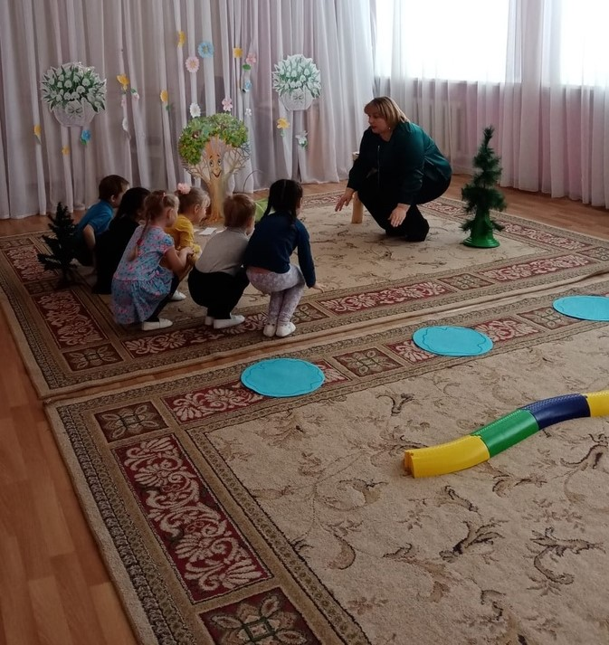
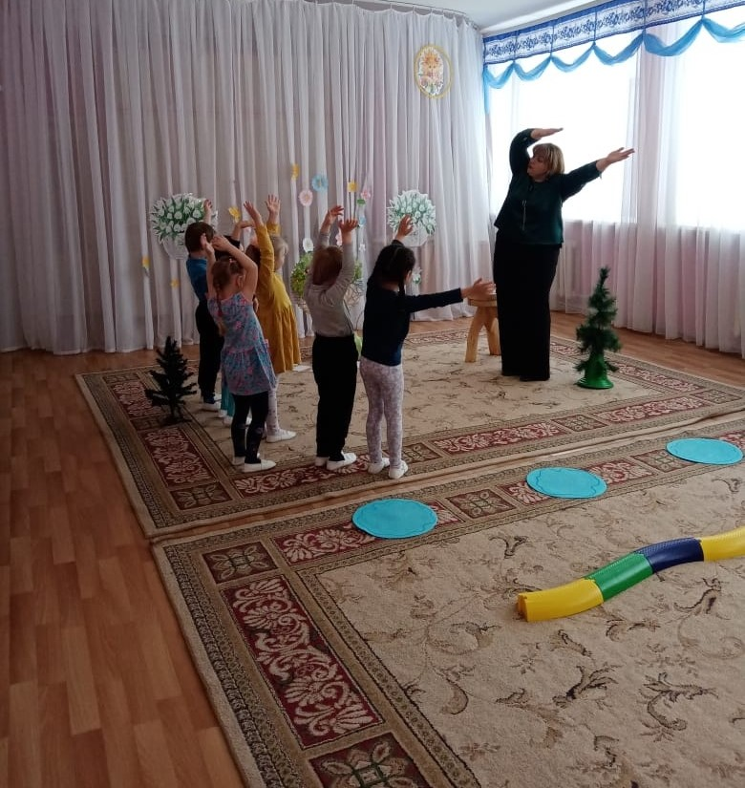
Познавательное развитие «Путешествие в волшебный лес»
1 блок: упражнения

Slide 9
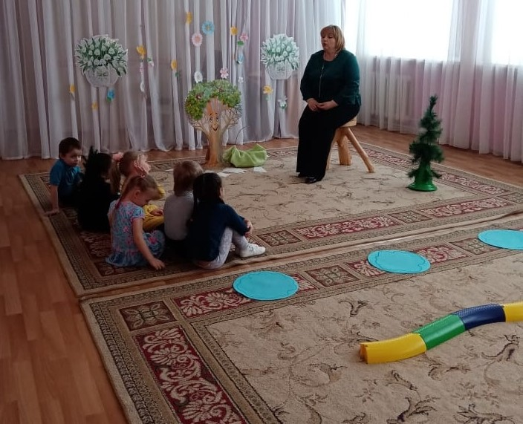
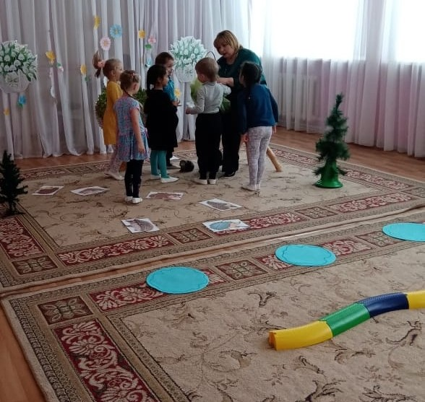
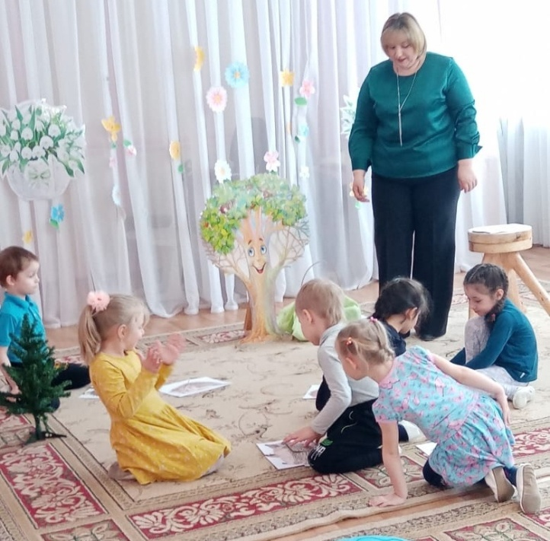
Познавательное развитие «Путешествие в волшебный лес»
2 блок-упражения

Slide 10
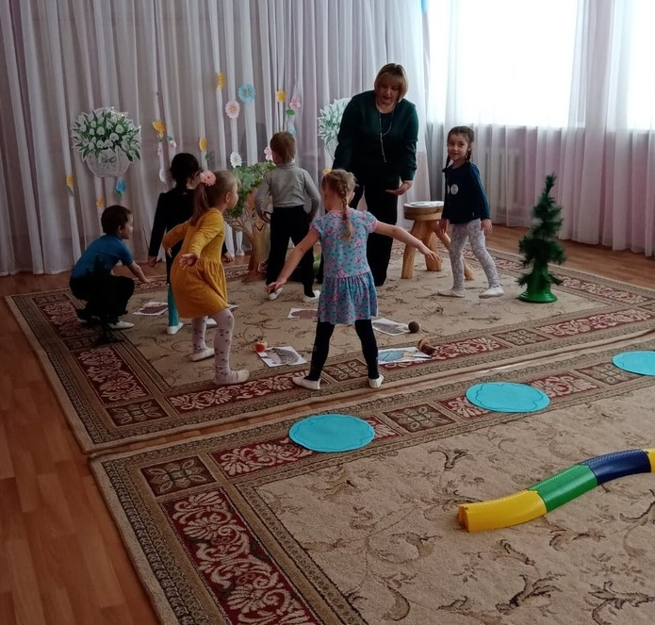
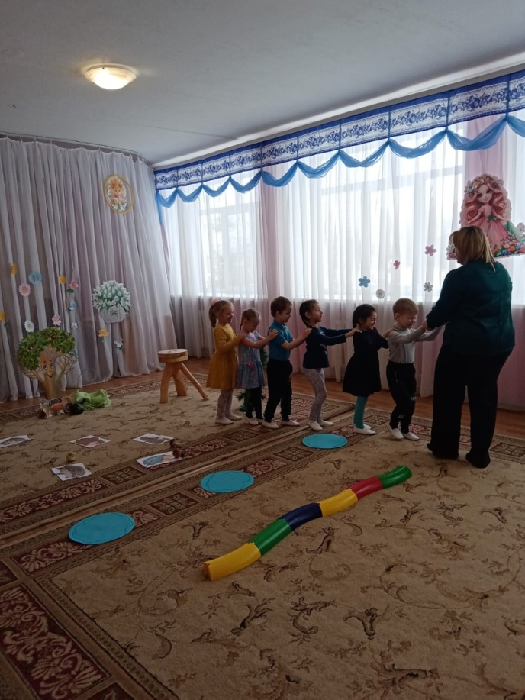
Познавательное развитие «Путешествие в волшебный лес»
3 блок -упражнения

Slide 11
ВЫВОД:

Slide 12
СПАСИБО ЗА ВНИМАНИЕ!

